Slide 1
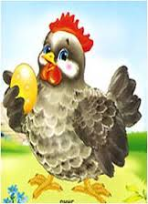
Творческий проект по русской народной сказке «Курочка Ряба» в 1 Младшей группе
№2 «Мотылек»
Подготовила воспитатель :
Самерханова Т.А.

Slide 2
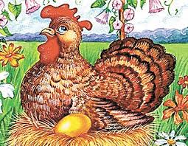
Вид: семейный;
краткосрочный (2 недели)

Slide 3
Актуальность реализации проекта:
Большое внимание педагогами группы уделяется организации предметно-развивающей среды в группе младшего возраста. Учитывается возраст детей, их желания, самостоятельно-игровая деятельность.
Чтобы помочь малышам пройти адаптационный период с хорошим настроением и с удовольствием посещать детский сад, привлечем родителей к оформлению приемной, небольшого пространства, в котором находятся родители вместе с малышами утром, когда приводят детей в детский сад, и вечером, когда спешат забрать после рабочего дня.
С раннего возраста мы знакомим детей с устным народным творчеством: сказками, потешками , прибаутками, которые с давних времен живут в быту, забавляют и развивают малышей. Знакомство с фольклорными произведениями приобщает детей к художественному наследию своей национальной культуры. Считаем, что повысить интерес малышей к фольклору поможет наглядность.

Slide 4
Ценность проекта:
Родители своими руками создают поделки по русской народной сказке «Курочка - Ряба». Выставка поделок в приемной станет результатом общения, совместной работы воспитателей и родителей, доставит хорошее настроение малышам, повысит их интерес к народному фольклору. Также обогатится развивающая среда приемной.

Slide 5
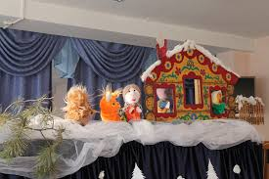
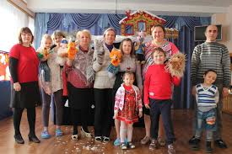
Цель проектной деятельности:
Создать развивающую среду с участием родителей.

Slide 6
Задачи проектной деятельности:
- помочь малышам пройти адаптационный период с хорошим настроением;
- продолжать воспитывать у детей с раннего возраста интерес к русской народной сказке с помощью наглядности;
- развивать речь детей;
- расширить представление малышей об окружающем мире;
- вызвать у родителей желание изготовить поделку по русской народной сказке «КУРОЧКА - РЯБА».

Slide 7
Реализация проектной деятельности
1 этап - Разработка проекта
Работа с родителями:
- обратить внимание родителей на значение русской народной сказки для детей раннего возраста;
- дать рекомендации по созданию продуктивной деятельности: изготовить поделки любого формата по русской народной сказке «Курочка Ряба»;
- обсудить всевозможные варианты работ: аппликация, рисунок, коллаж.

Slide 8
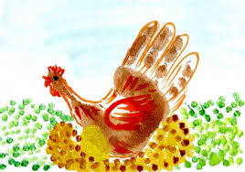
2 этап - Практическая часть
1.Продуктивная деятельность родителей
2.Работа воспитателя с детьми:
- чтение русской народной сказки « Курочка - Ряба» (рассматривание иллюстраций);
- показ театра «Курочка – Ряба»;
- показ театра игрушек;
Дидактические игры: «Кто где живет?»; «Кто в домике живет?»; «Доскажи словечко»; «Позови свою маму»; «Покормим птенчиков».
Игра-имитация «Кто Я?».
Подвижная игра «Курочка и цыплята», «Наседка и цыплята», «Вышла курочка гулять». «Куры и кошка».
Знакомство с потешкой «Курица-красавица у меня жила».
Художественное творчество: Лепка «Покормим цыплёнка»
Рисование пальчиками «Курочка клюет зернышки»,
Пальчиковая игра «Курочка пила водицу».
3.Взаимодействие с родителями:
- консультация «Сказки для детей раннего возраста»,
« Как правильно читать сказку»;
- практическая помощь, совет при необходимости.

Slide 9
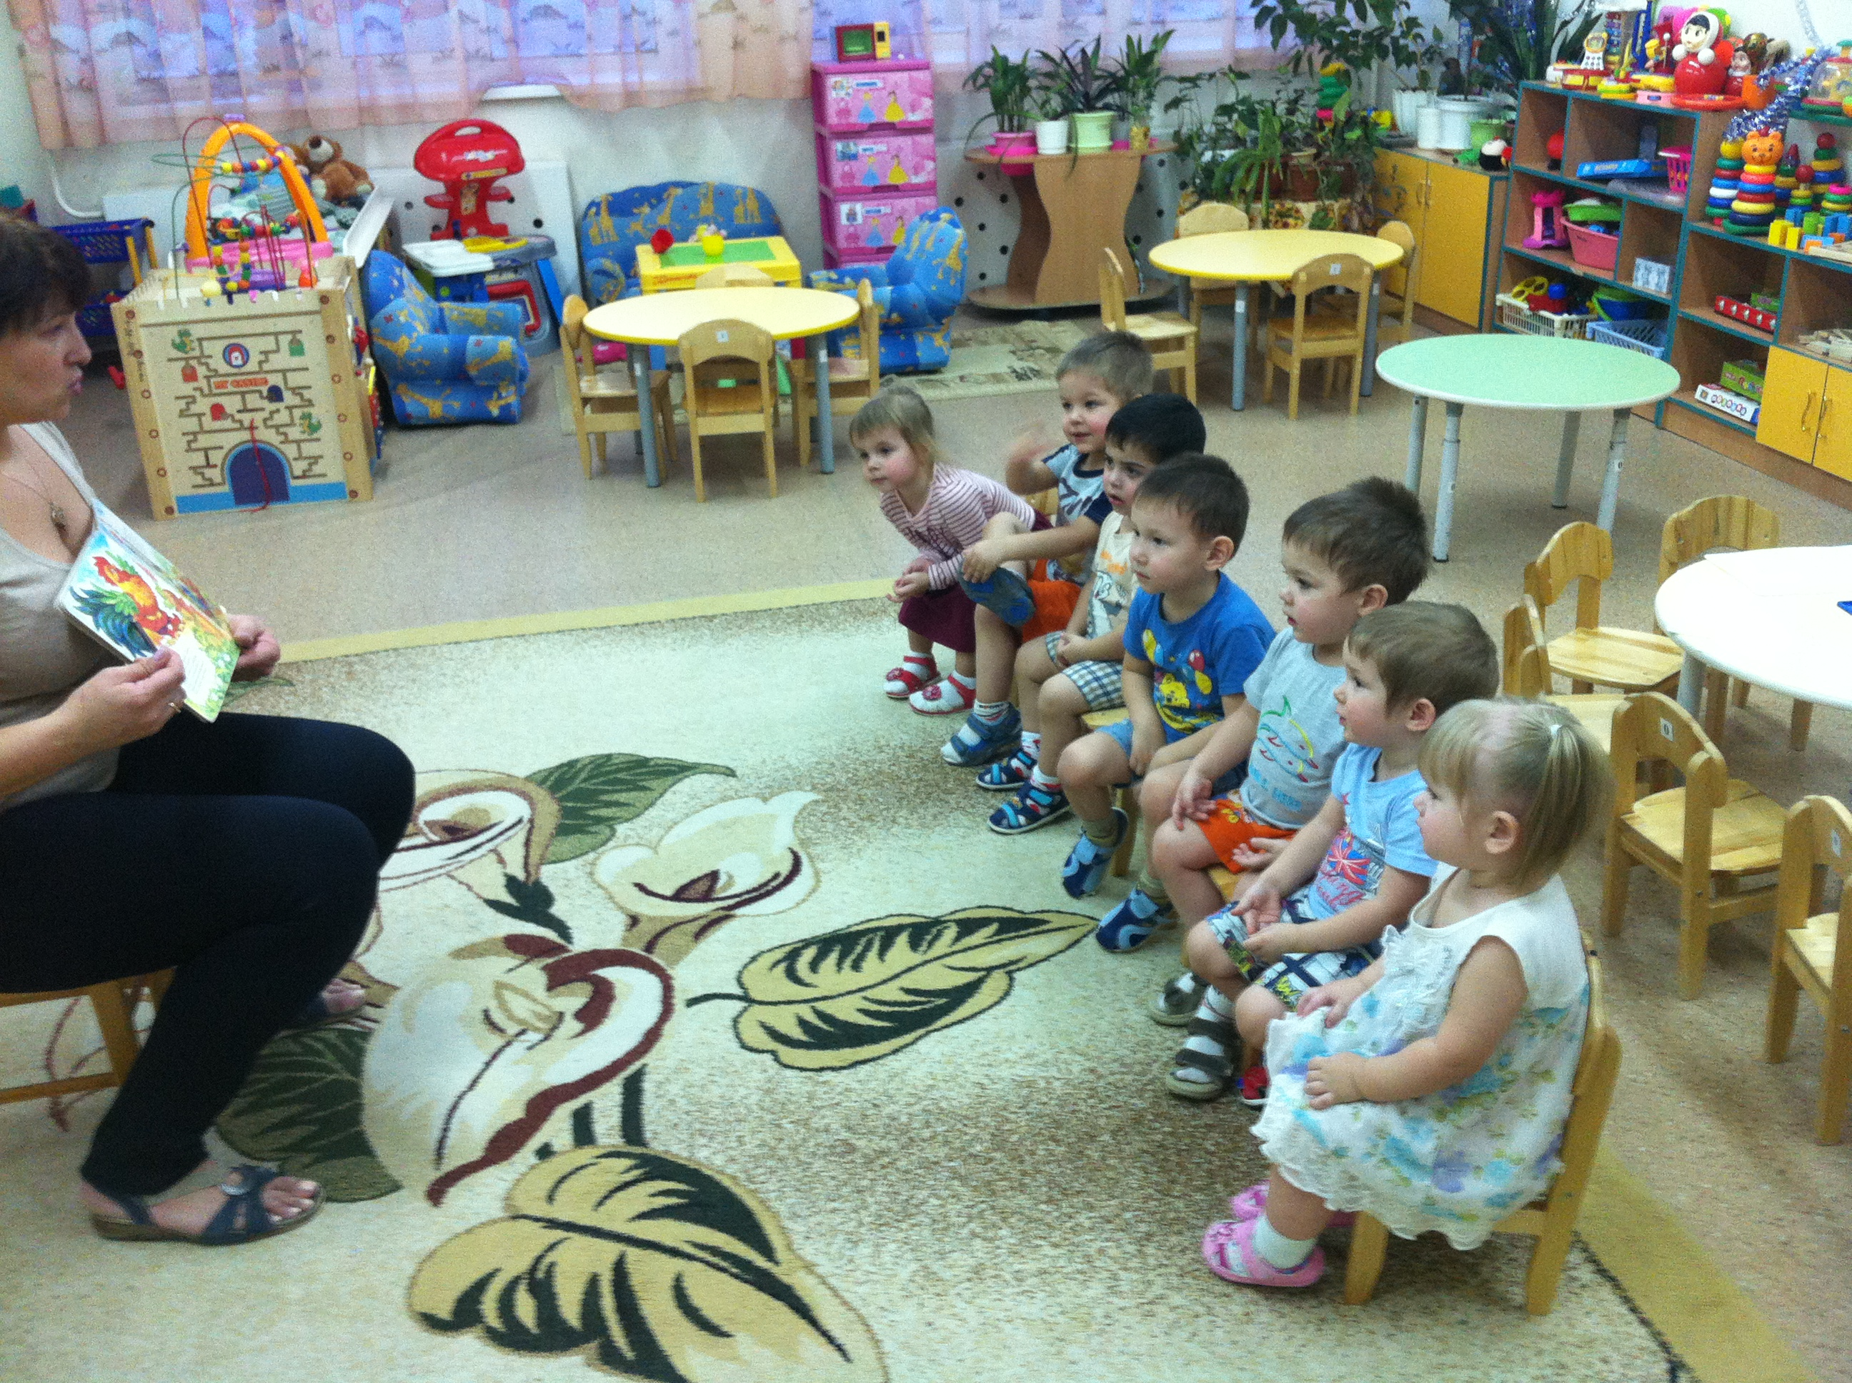
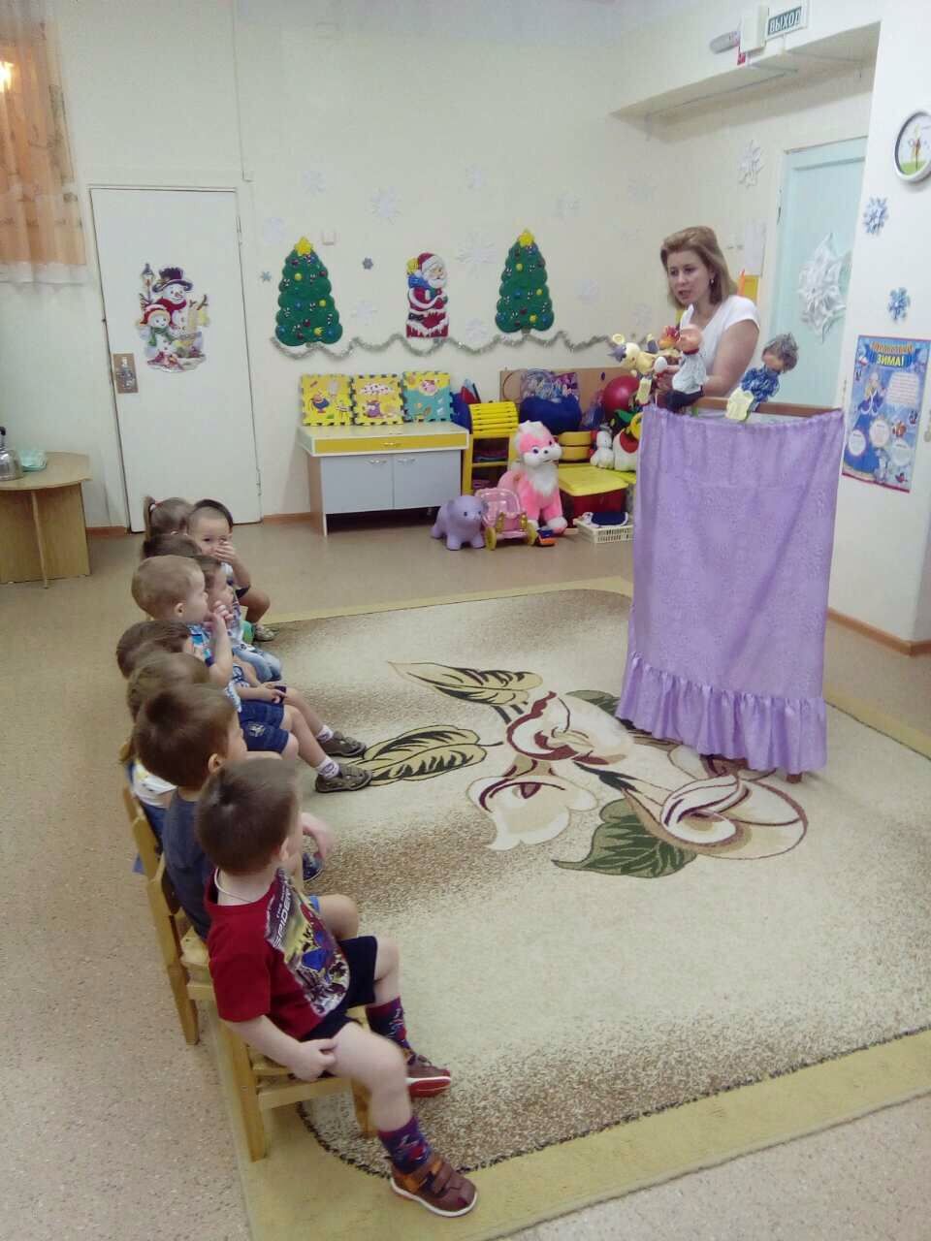
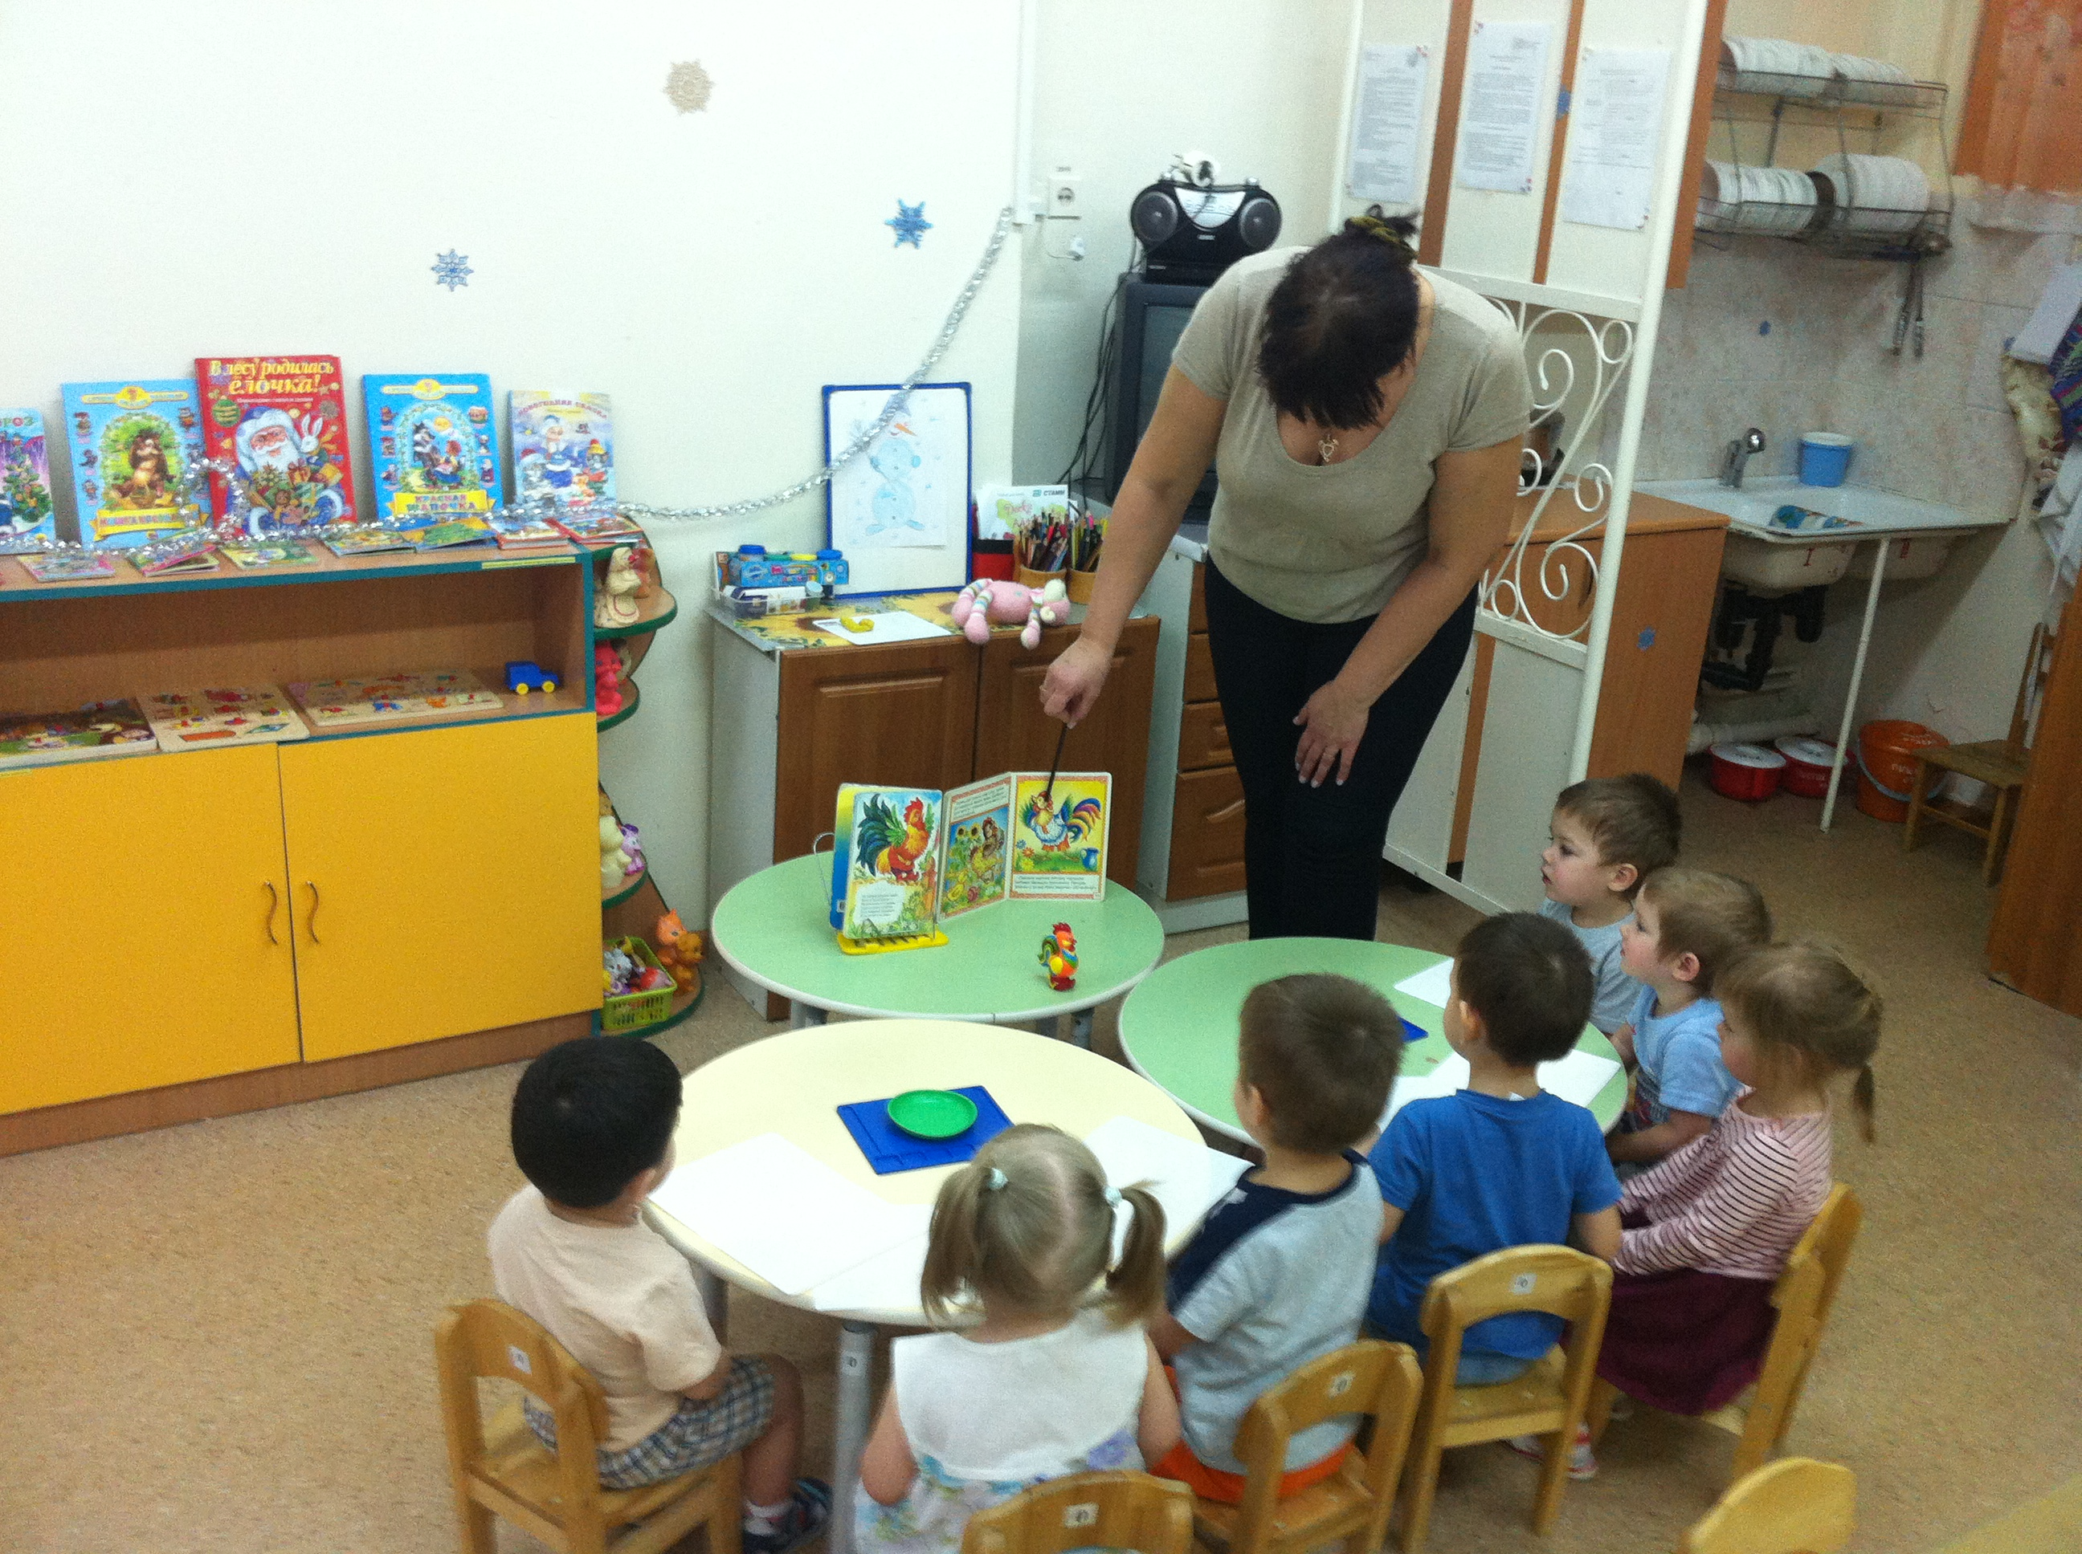
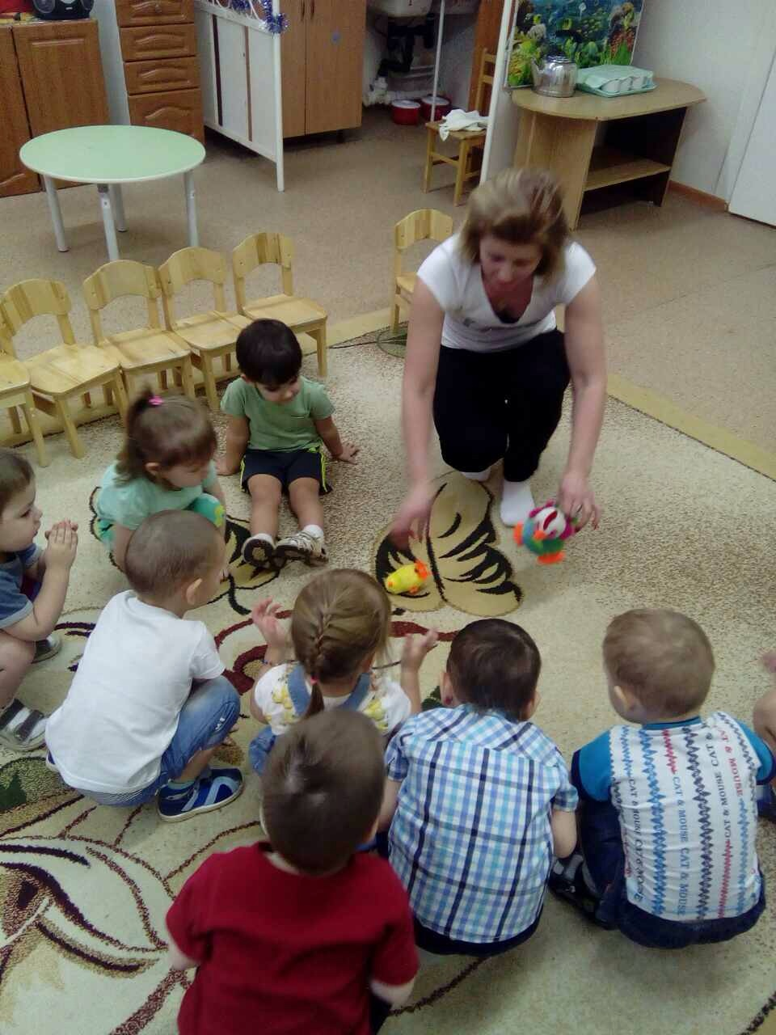
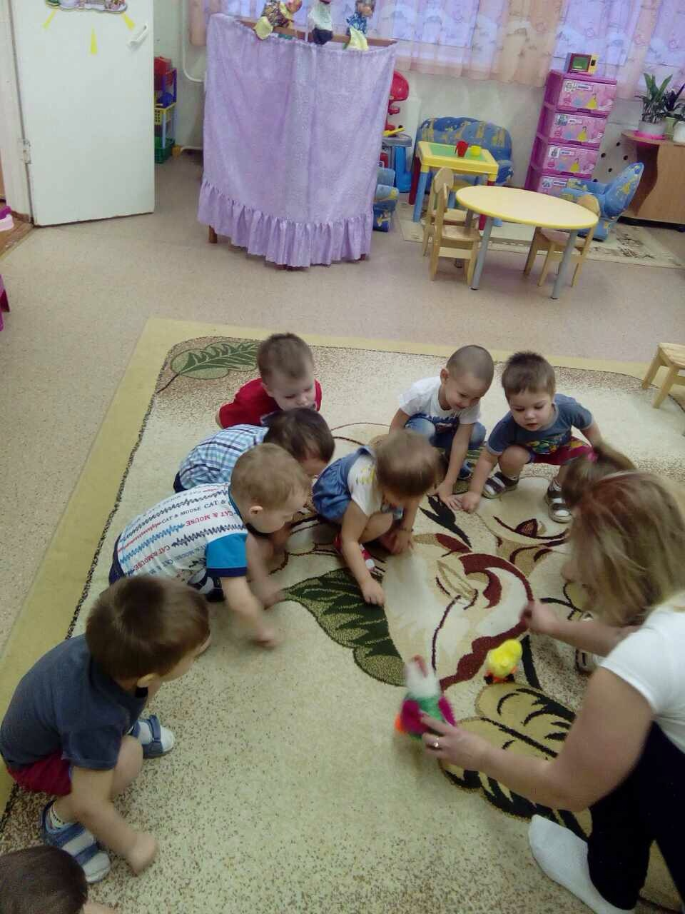
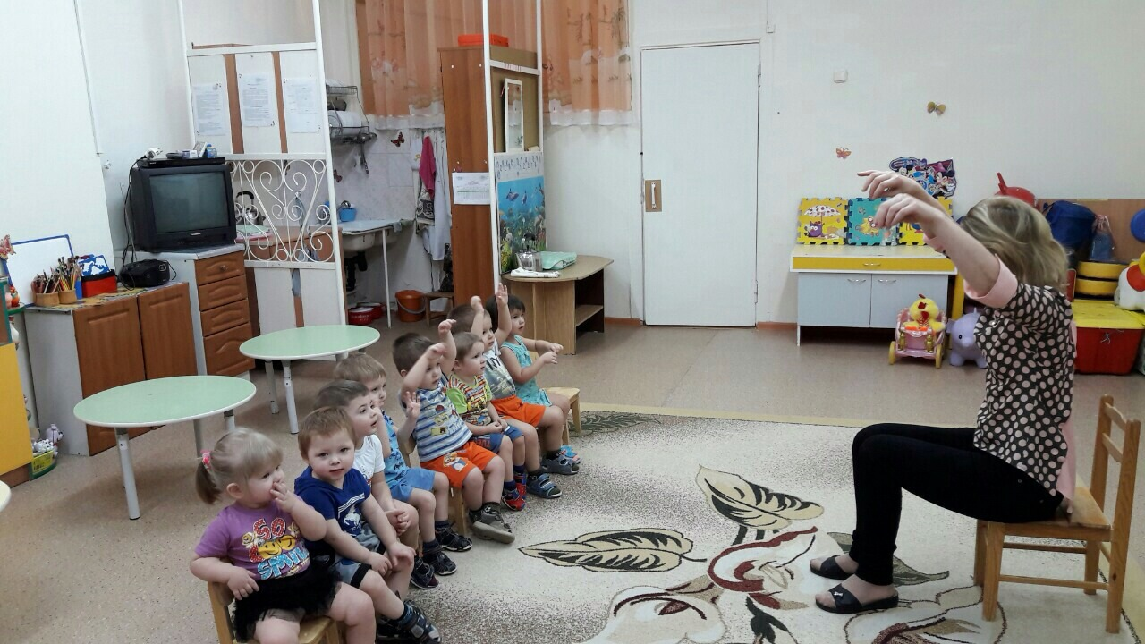
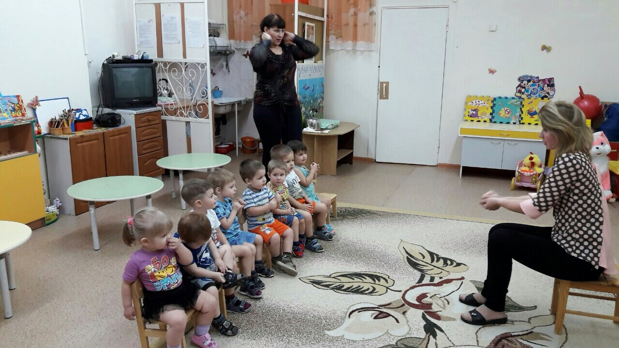
- чтение русской народной сказки « Курочка - Ряба»
(рассматривание иллюстраций);
- показ театра «Курочка – Ряба»;
Игра-имитация «Кто Я?».
- показ театра игрушек;
Пальчиковая игра «Курочка пила водицу».

Slide 10
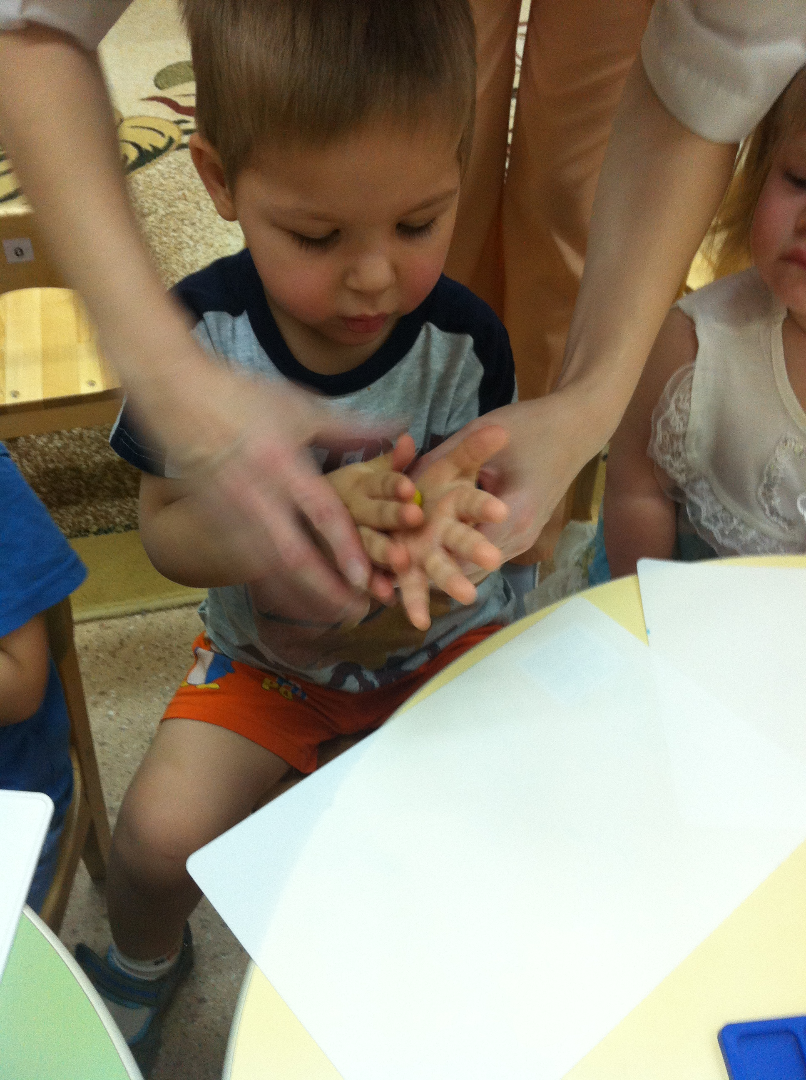
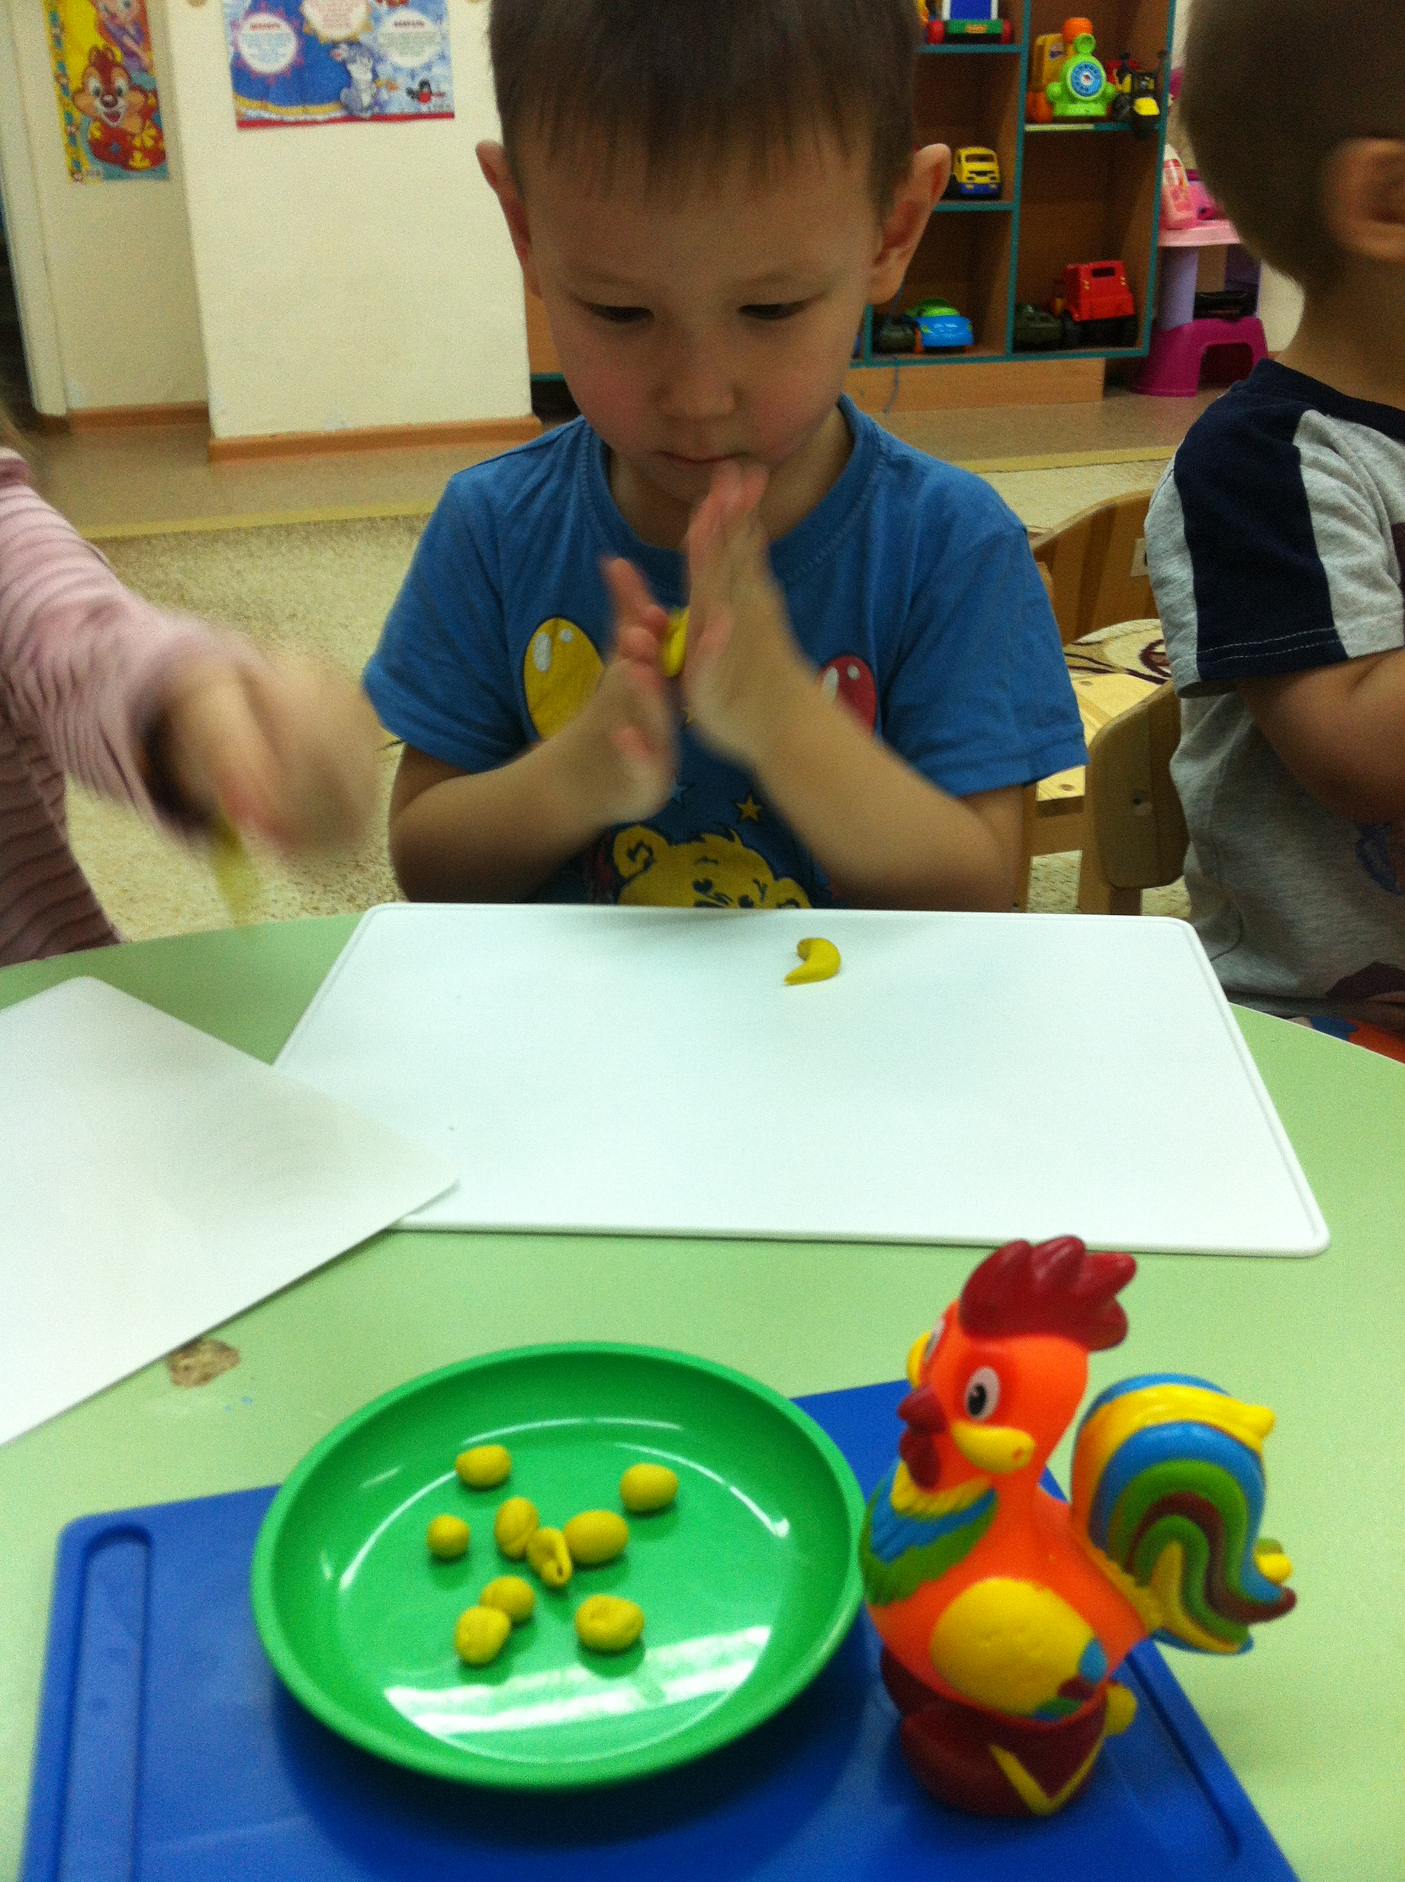
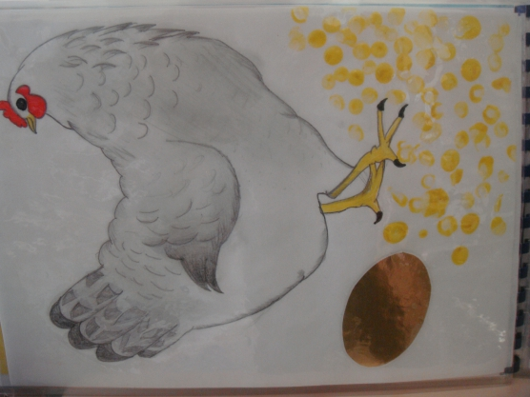
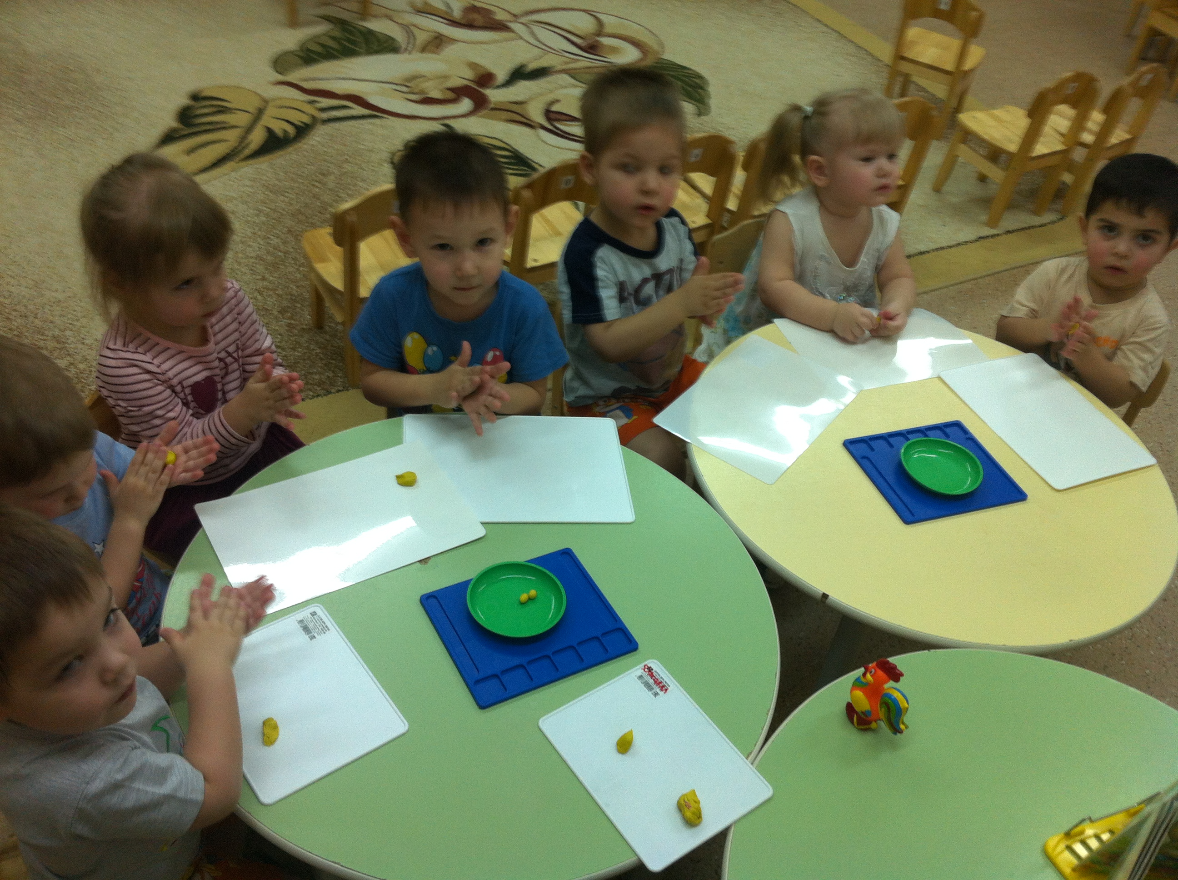
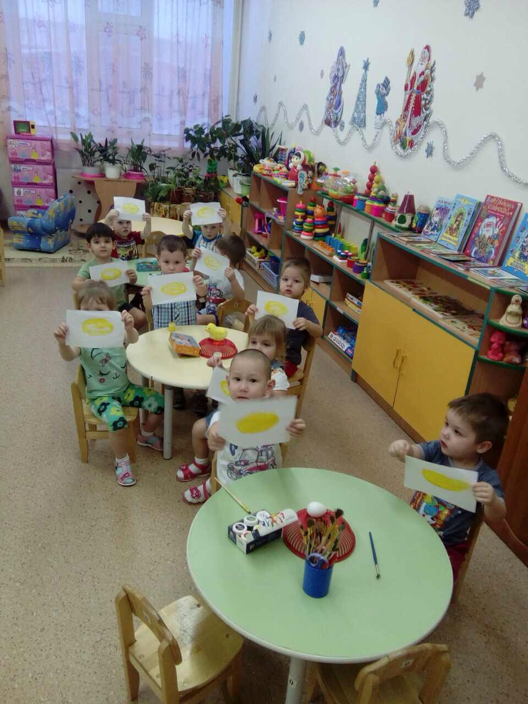
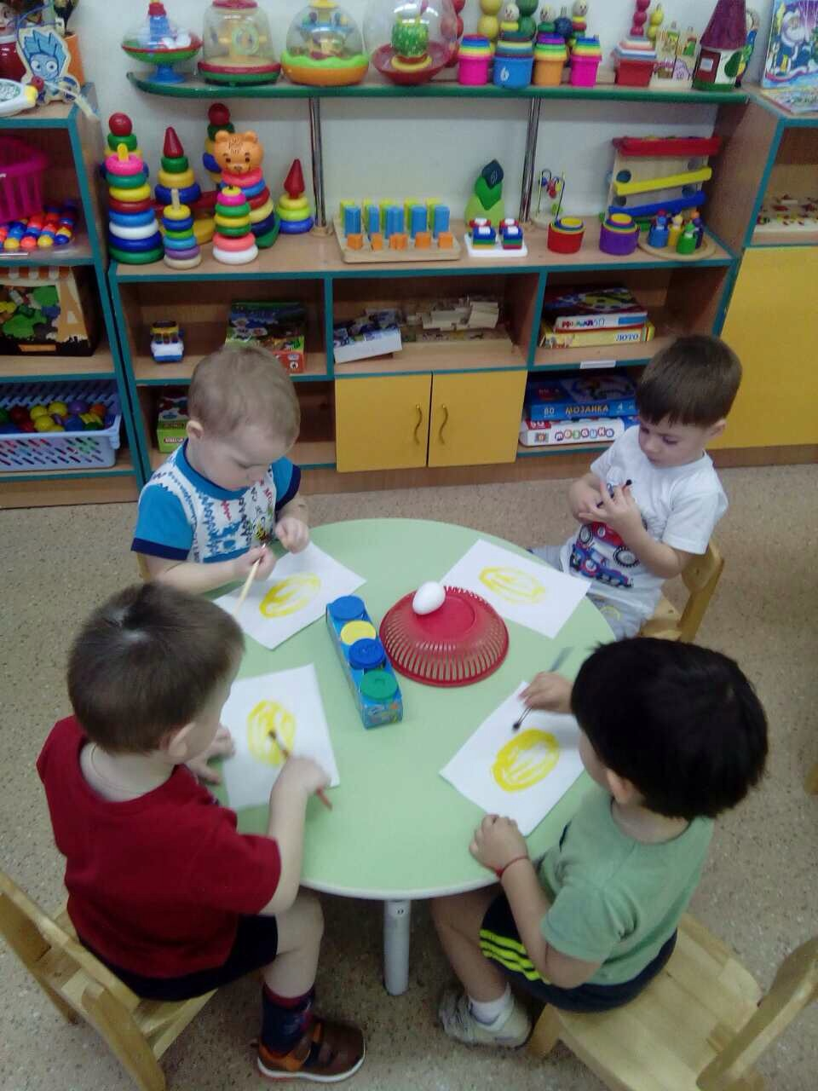
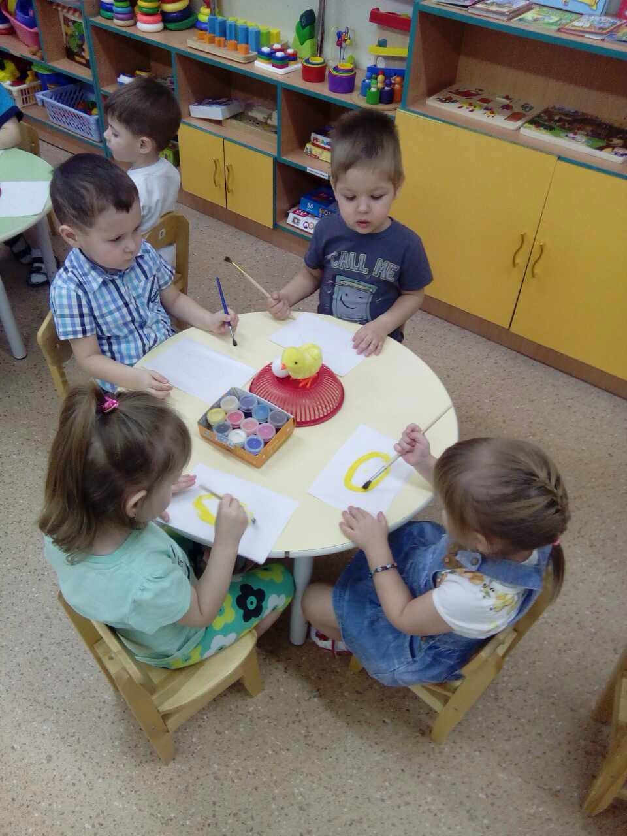
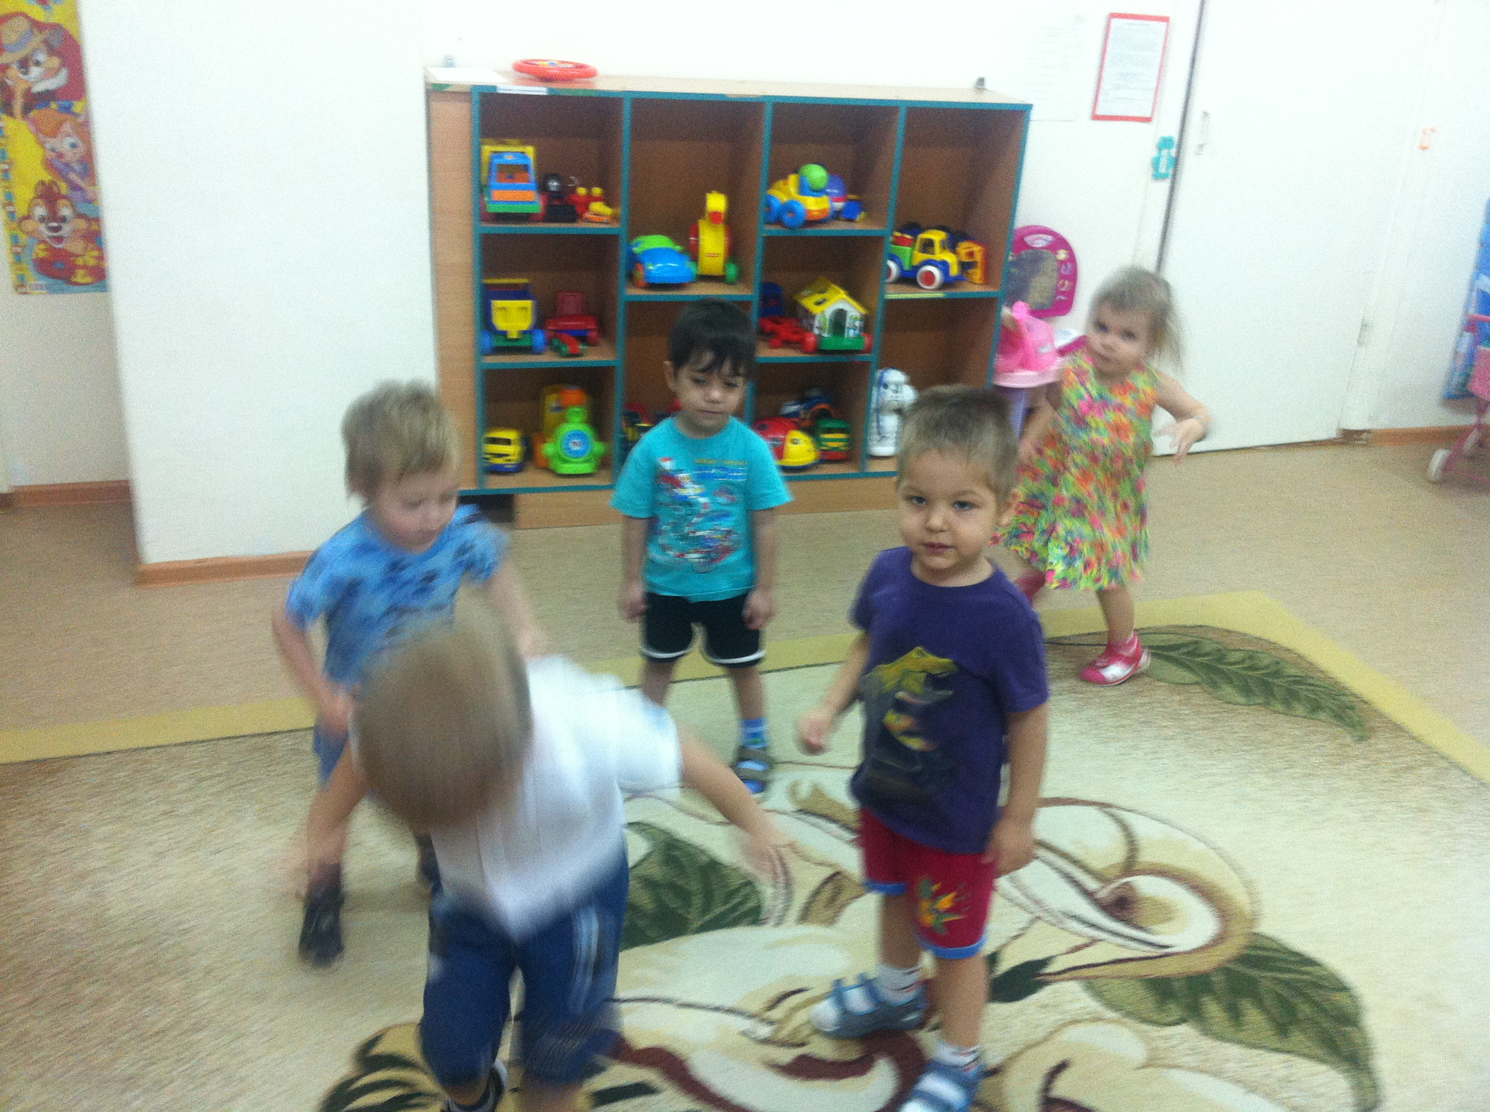
Лепка «Покормим цыплёнка»
рисование «Зернышки для курочки»
Рисование «Яичко»
Подвижная игра «Вышла курочка гулять»

Slide 11
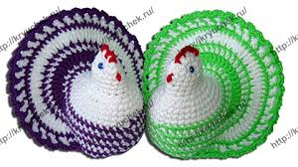
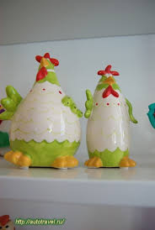
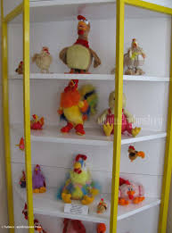
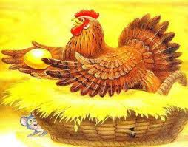
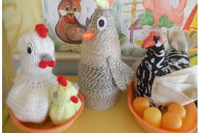
3 этап –
Выставка поделок в приемной комнате;
Обобщение опыта работы: выступление на педсовете.

Slide 12
Результат проекта:
У малышей появились интерес и эмоциональная отзывчивость к русскому фольклору, начало умения рассказывать сказку «Курочка - Ряба».
Родители приняли участие в жизни группы: изготовили поделки своими руками. Повысилась компетентность родителей в использовании малых форм фольклора в совместной деятельности с ребенком дома.
Обогатилась развивающая среда приемной комнаты. Картины, поделки, изготовленные родителями, могут служить иллюстративным материалом на занятиях по ознакомлению с окружающим миром и развитию речи.

Slide 13
Перспективы:
В дальнейшей работе по театрализованной деятельности необходимо создать больше атрибутов (костюмы, другие виды театров) .
Продолжать знакомство детей с любимыми сказками.

Slide 14
Список используемой литературы:
Основная общеобразовательная программа дошкольного образования «От рождения до школы», под редакцией Н.Е. Вераксы, Т.С. Комаровой, М.А. Васильевой, изд. Москва, «Мозаика - Синтез», 2015 г.
Евдокимова Е.С. «Технология проектирования в ДОУ», изд. Москва, «Творческий центр «Сфера»», 2006 г.

